Slide 1
Прогноз динамики рождаемости и строительства детских садов
Команда «Пришельцы»
Модератор - Екатерина Демина
Презентор - Руслан Плотников
Fronted разработчик – Дарья Королева
Backend разработчик – Алексей Попов
Data scientist - Дмитрий Никишин, Кирилл Толмачев

Slide 2
Прогноз динамики рождаемости был выполнен с помощью линии тренда в программе Microsoft Excel
Данные для проведение прогноза были получены с сайта Росстата
Суммарный коэффициент рождаемости
Регион | 2013 | 2014 | 2015 | 2016 | 2017 | 2018 | 2019 | 2020 | 2021 | 2022 | 2023 | 2024 | 2025
Тюменская область | 2 | 2,06 | 2,07 | 2 | 1,88 | 1,85 | 1,76 | 1,756 | 1,7085 | 1,661 | 1,6135 | 1,566 | 1,5185
Республика Татарстан | 1,83 | 1,84 | 1,86 | 1,85 | 1,65 | 1,62 | 1,54 | 1,494 | 1,4397 | 1,3854 | 1,3311 | 1,2768 | 1,2225
Число родившихся в расчёте на 1000 человек
Регион | 2013 | 2014 | 2015 | 2016 | 2017 | 2018 | 2019 | 2020 | 2021 | 2022 | 2023 | 2024 | 2025
Тюменская область | 17 | 17,1 | 16,6 | 15,7 | 14,2 | 13,6 | 13,4217 | 12,786 | 12,1503 | 11,5146 | 10,8789 | 10,2432 | 9,6075
Республика Татарстан | 14,7 | 14,7 | 14,7 | 14,3 | 12,4 | 11,9 | 12,1451 | 11,688 | 11,2309 | 10,7738 | 10,3167 | 9,8596 | 9,4025

Slide 3
Исходя из графиков можно сказать, что рождаемость в выбранных регионах будет падать

Slide 4
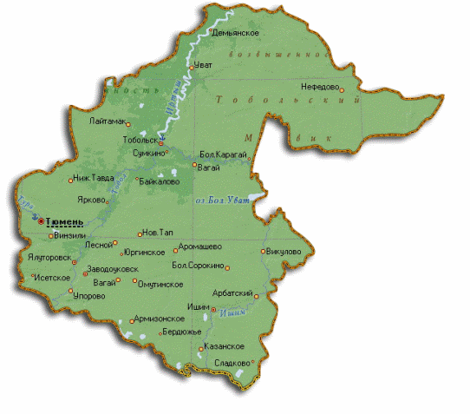
Тюменская область
Прогнозируемый коэффициент рождаемости в регионе составляет:
1,70 на 2021 год
1,66 на 2022 год
1,61 на 2023 год
1,56 на 2024 год
1,51 на 2025 год

Slide 5
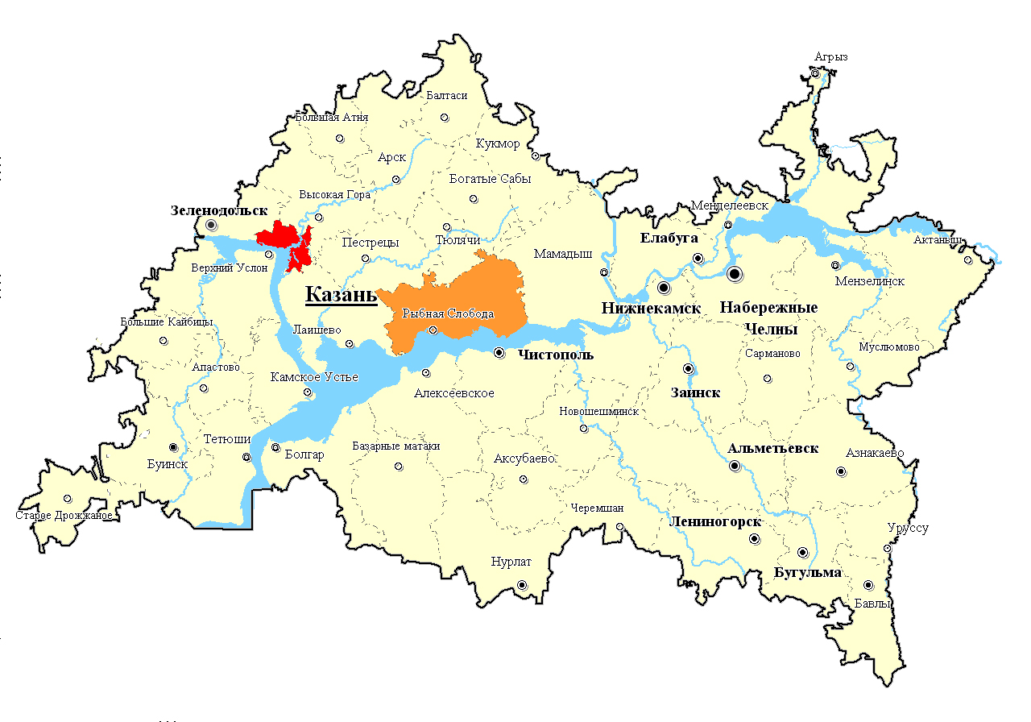
Республика Татарстан
Прогнозируемый коэффициент рождаемости в регионе составляет:
1,43 на 2021 год
1,38 на 2022 год
1,33 на 2023 год
1,27 на 2024 год
1,22 на 2025 год

Slide 6
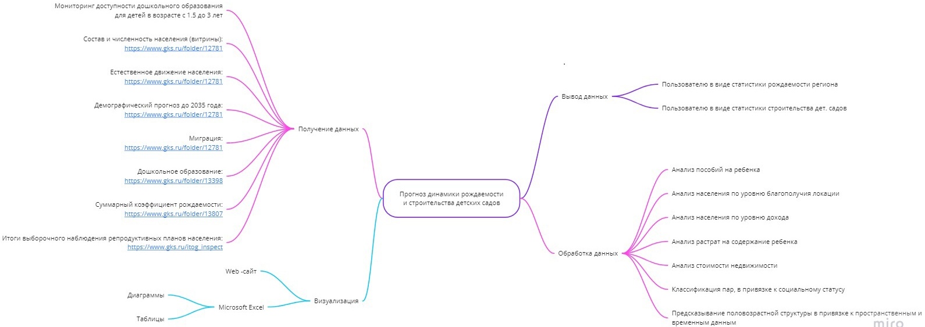
https://miro.com/welcomeonboard/m2JVV0FqQ0fwEp7c3VBB2bsV8xcxp56WZO31LSfpG5TpSINprnh3An90erw18V0O

Slide 7
Tech | Subsystem | Justification
Fronted
Tilda |  | Создание сайта
Figma |  | Создание прототипа сайта

Slide 8
Сайт
http://birthrate.tilda.ws/

Slide 9

Интерфейс сайта

Slide 10
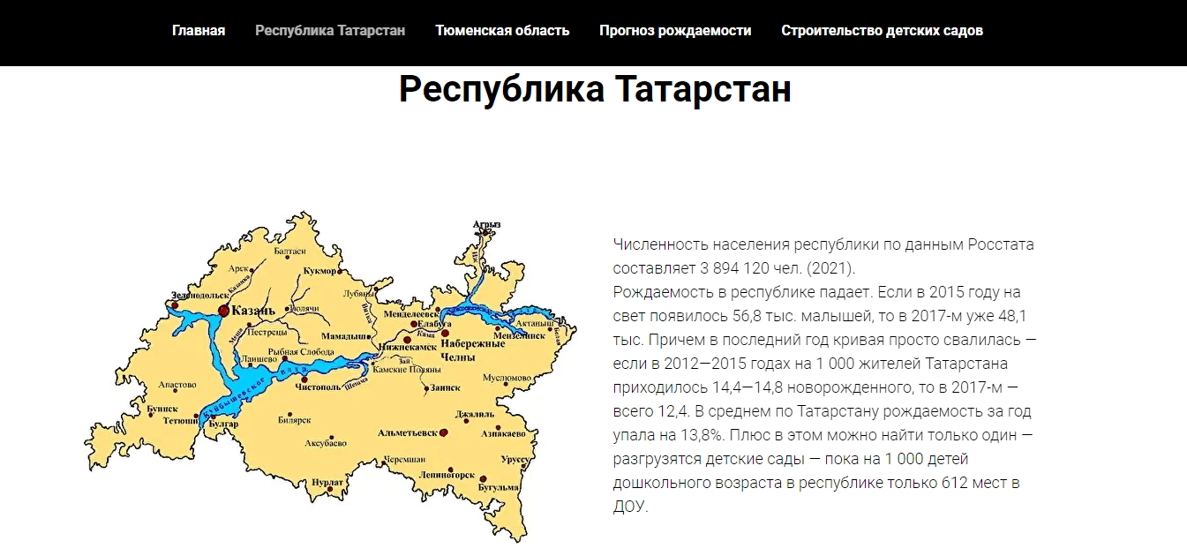

Slide 11
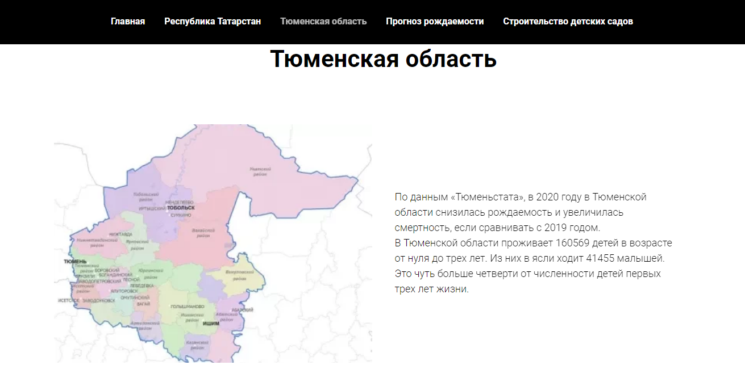

Slide 12
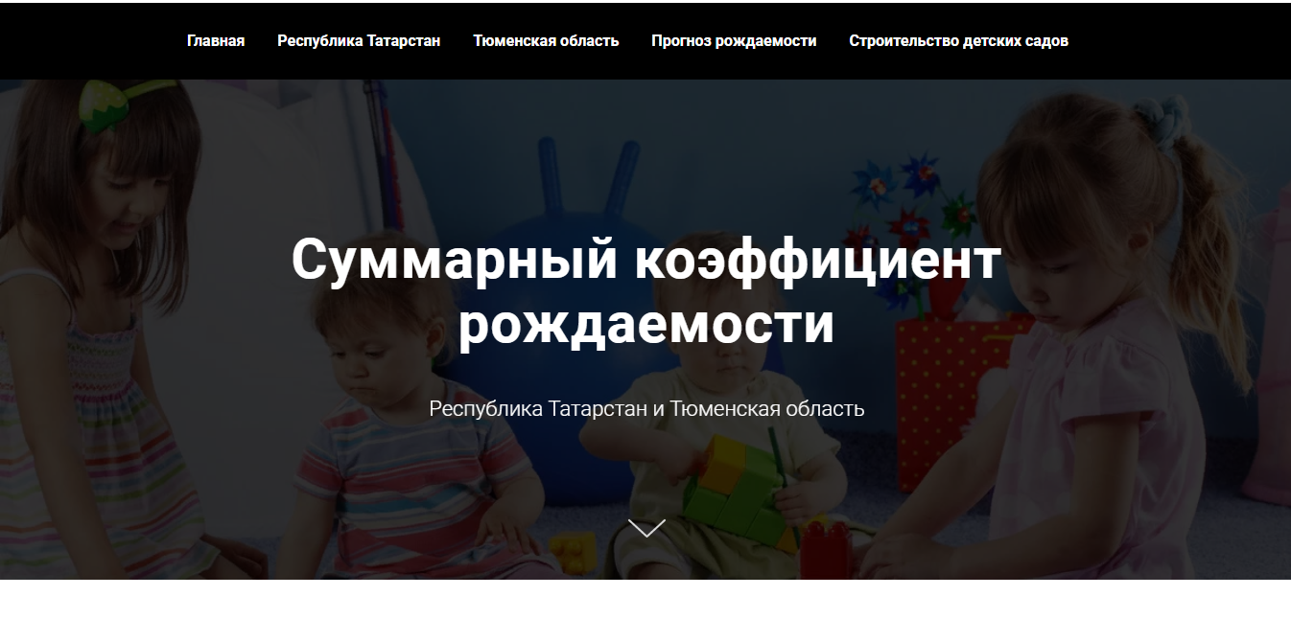

Slide 13


Slide 14
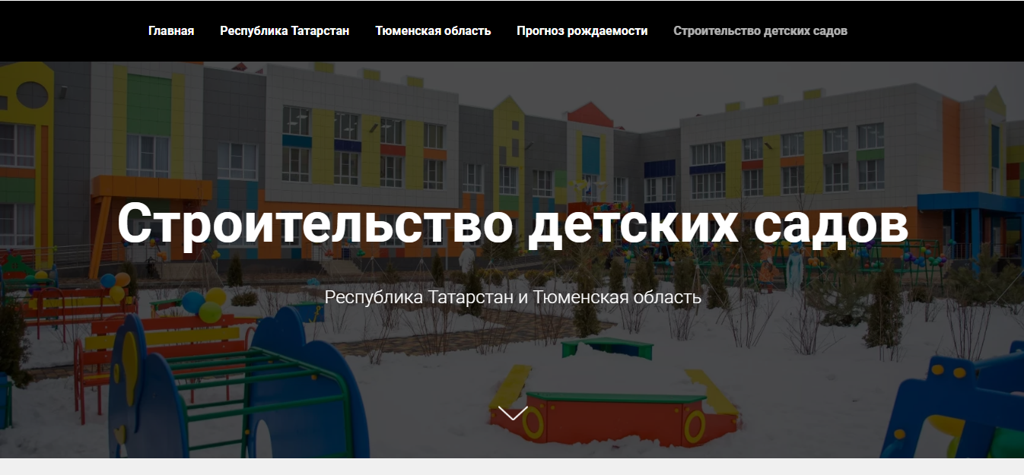

Slide 15
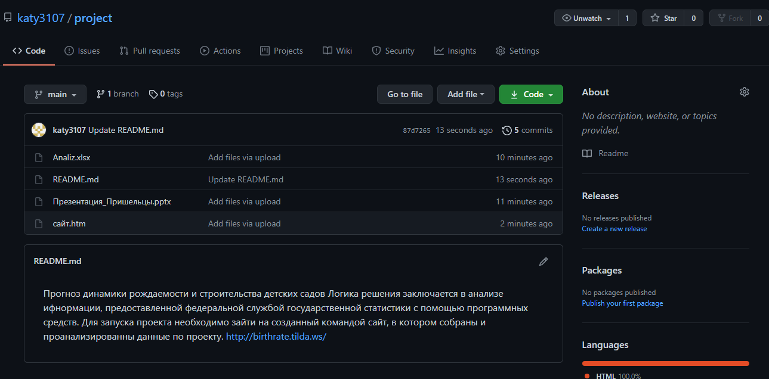
GitHub
https://github.com/katy3107/project

